Slide 1
Métodos de Explotación
Minería a Cielo Abierto y Minería Subterránea
Docente: Marcelo Rojas V.

Slide 2
Minería a Cielo Abierto
Se llaman minas a cielo abierto, y también minas a tajo abierto, a las explotaciones mineras que se desarrollan en la superficie del terreno, a diferencia de las subterráneas, que se desarrollan bajo ella.
Ejemplo: Mina Escondida versus El Teniente.

Slide 3
Para la explotación de una mina a cielo abierto, a veces, es necesario excavar, con medios mecánicos o con explosivos, los terrenos que recubren o rodean la formación geológica que forma el yacimiento. Estos materiales se denominan, genéricamente, estéril, mientras que a la formación a explotar se le llama mineral. El estéril excavado es necesario apilarlo en escombreras o depósitos de estéril o ripios, fuera del área final que ocupará la explotación, con vistas a su utilización en la restauración de la mina una vez terminada su explotación.

Slide 4
Las minas a cielo abierto son económicamente rentables cuando los yacimientos afloran en superficie, se encuentran cerca de la superficie, con un recubrimiento pequeño . Cuando la profundidad del yacimiento aumenta, la ventaja económica del cielo abierto disminuye en favor de la explotación mediante minería subterránea.

Slide 5
La minería a cielo abierto supone dinamitar la roca insitu y llevarla a pequeñas dimensiones; montañas enteras son convertidas en rocas y luego trituradas hasta lograr pulverizarlas; para lo cual se usan máquinas mineras de grandes dimensiones, conocidas como Chancadores o Trituradoras. Para extraer el mineral (o minerales) deseados, se mezcla esta roca pulverizada con una sopa química con reactivos como cianuro, mercurio, ácido sulfúrico. Para este proceso se emplean enormes cantidades de agua y energía eléctrica.

Slide 6
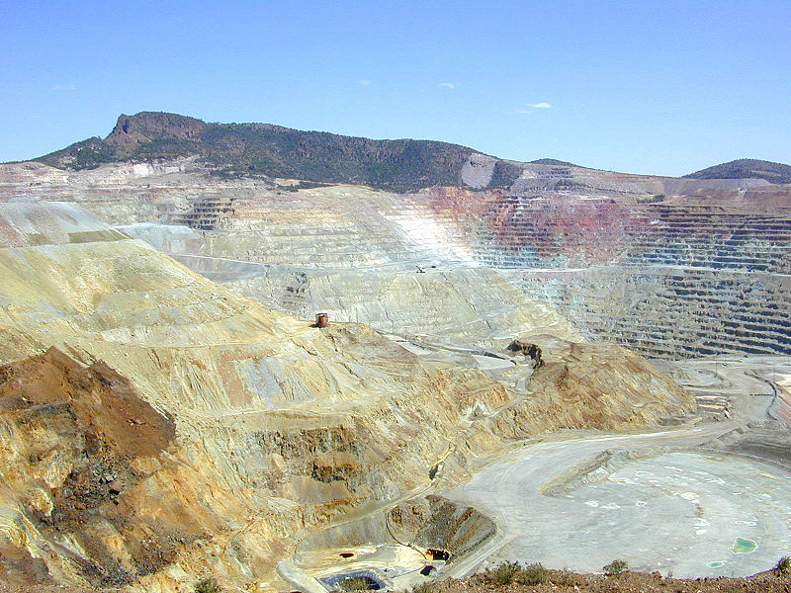

Slide 7
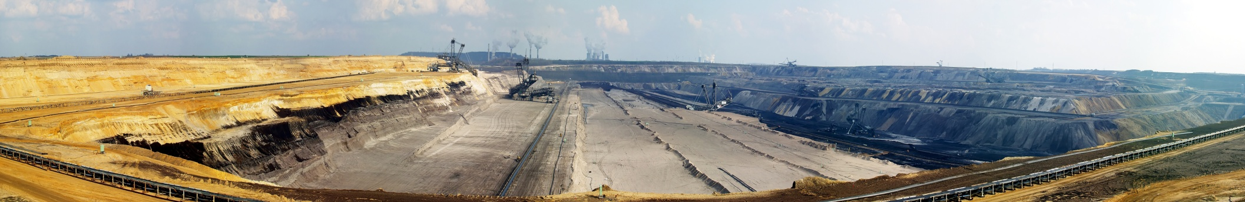
Mina a Cielo abierto de carbón:

Slide 8
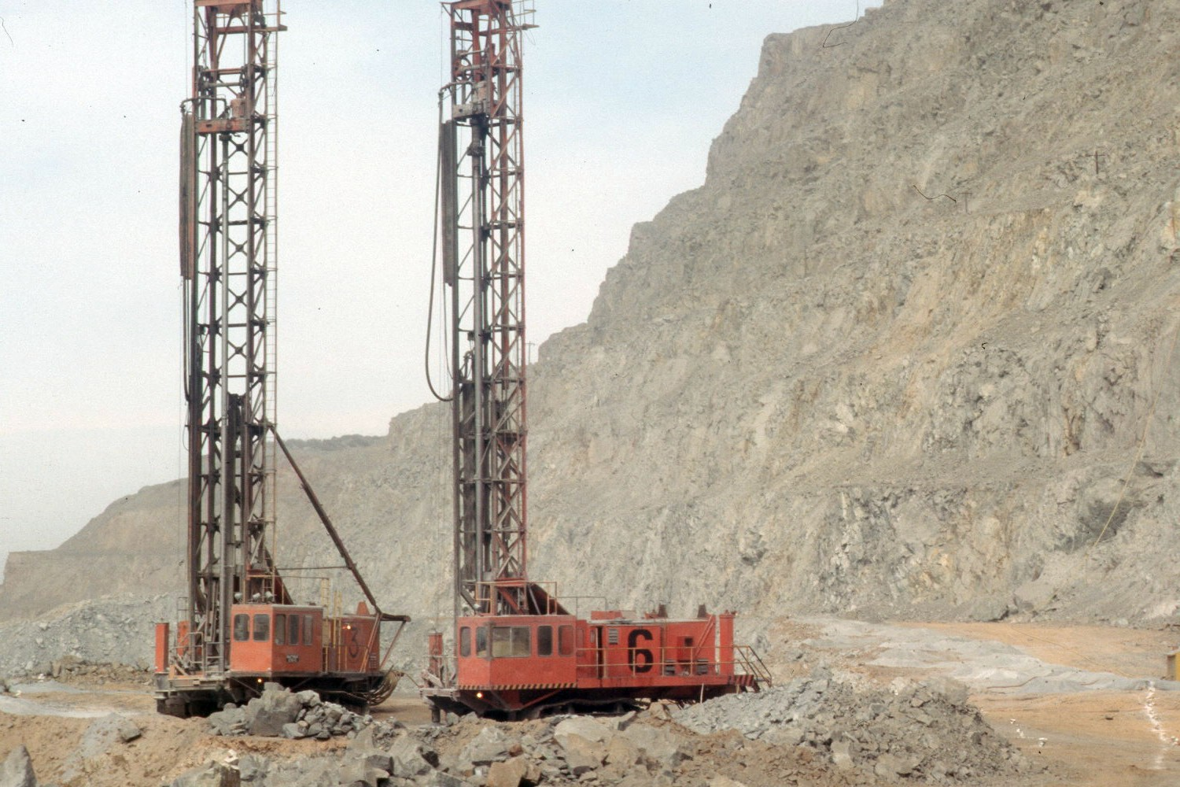

Slide 9
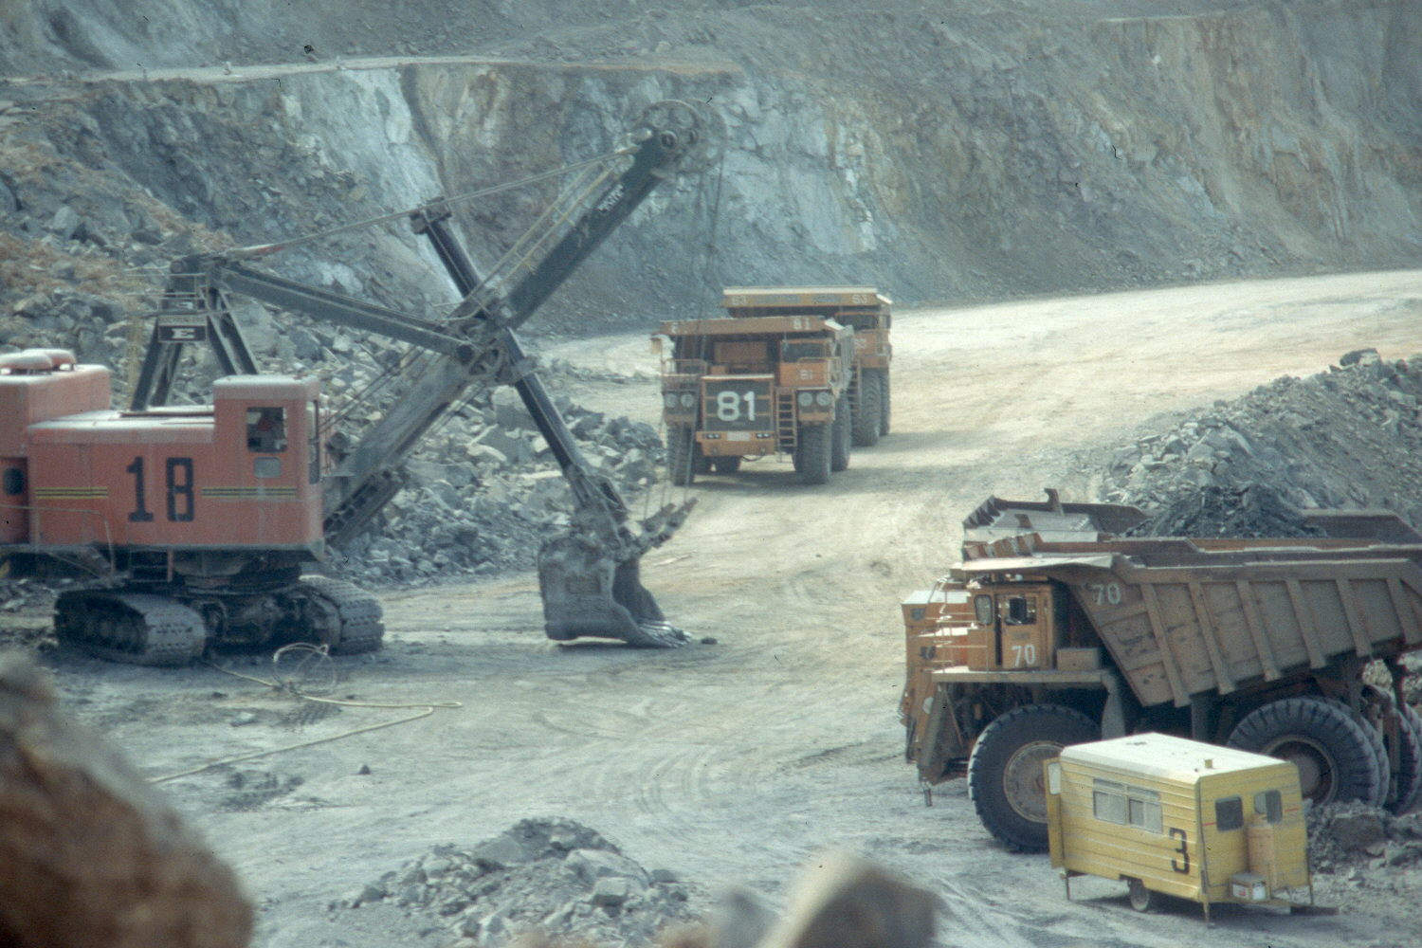

Slide 10
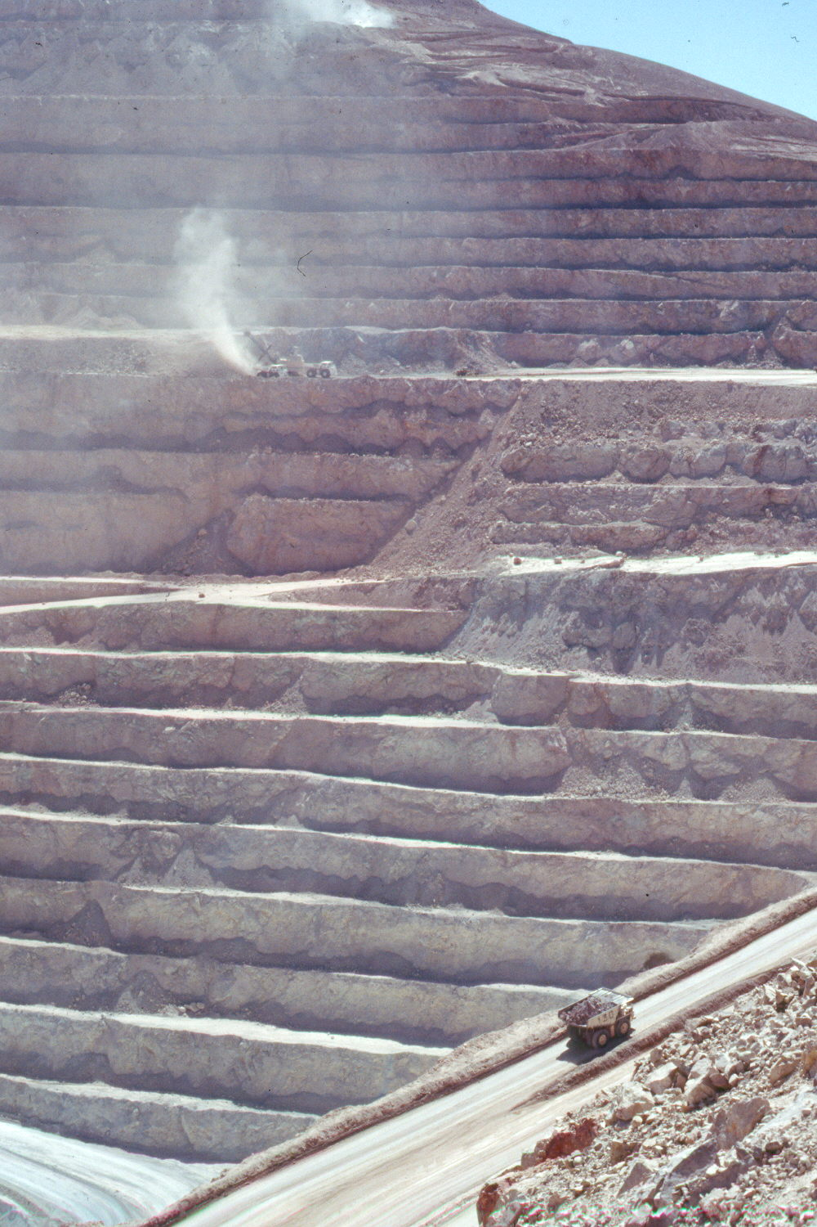

Slide 11
A grandes rasgos podemos dividir los métodos de explotación en minería subterránea en aquellos aplicados a cuerpos mineralizados tabulares (ej:, filones, mantos) y a cuerpos de carácter irregular donde la mineralización se distribuye de manera más o menos isotrópica (ej: pórfidos cupríferos). En el primer caso debemos hacer otra división entre aquellos que son aplicados a rocas competentes, ej., cámaras (stopes) autosustentadas, y los que se aplican en roca poco competente o muy fracturada (cámaras artificialmente sustentadas). Así tenemos:

Slide 12
Cuerpos Tabulares
Rocas competentes:
Cuerpos mineralizados de gran buzamiento (ej., filones): hundimiento por subniveles (sublevel stoping), longhole stoping.
Cuerpos mineralizados subhorizontales (ej:, mantos): cámaras y pilares (room and pillars). Este método implica, como su nombre lo indica, una sustentación del techo de la cámara, por pilares que no son explotados.

Slide 13
Rocas incompetentes:
Cuerpos mineralizados de gran buzamiento: corte y relleno (Cut and Fill), cámaras con almacenamiento de zafras (relleno estéril), Shrinkage Stoping.

Slide 14
Cuerpos Irregulares (en todas las dimensiones)
Hundimiento de bloques (block caving), en yacimientos tipo pórfido cuprífero o equivalentes.
Hundimiento por subniveles (sublevel stoping), corte esquemático; note que el subnivel inferior tiene que avanzar más rápido que el superior (en retirada).

Slide 15
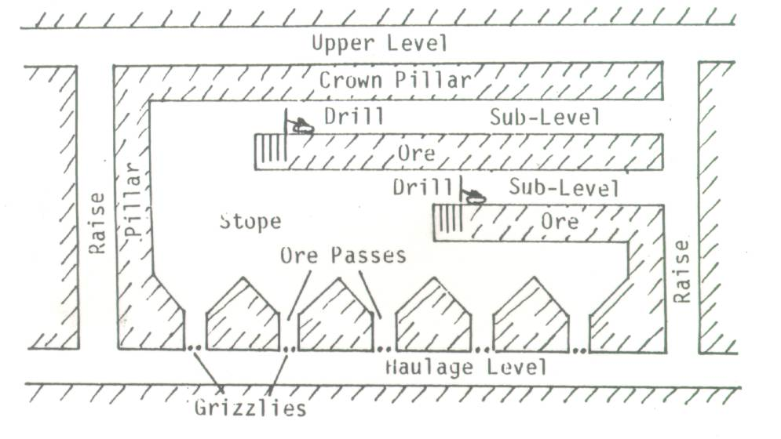
Sublevel Stoping

Slide 16
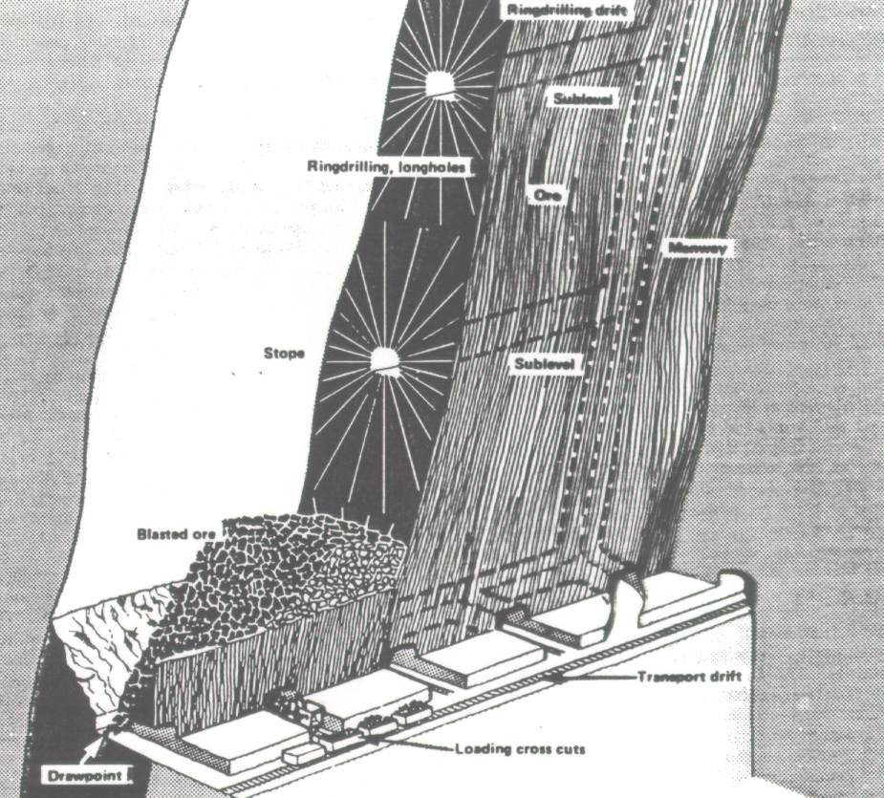

Slide 17
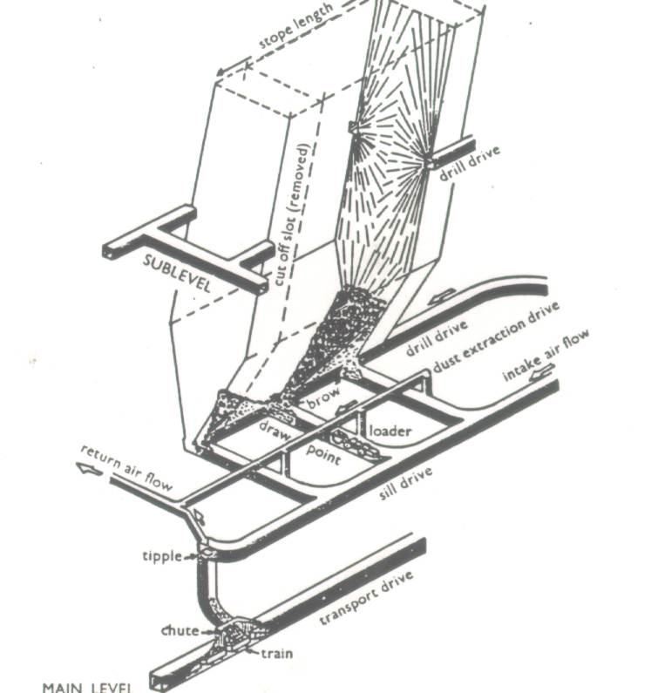
Longhole Stoping

Slide 18
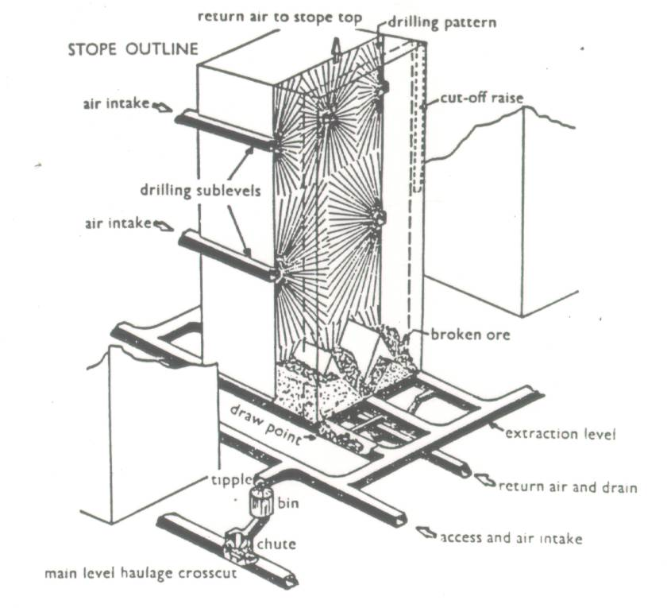
Longhole Stoping:

Slide 19
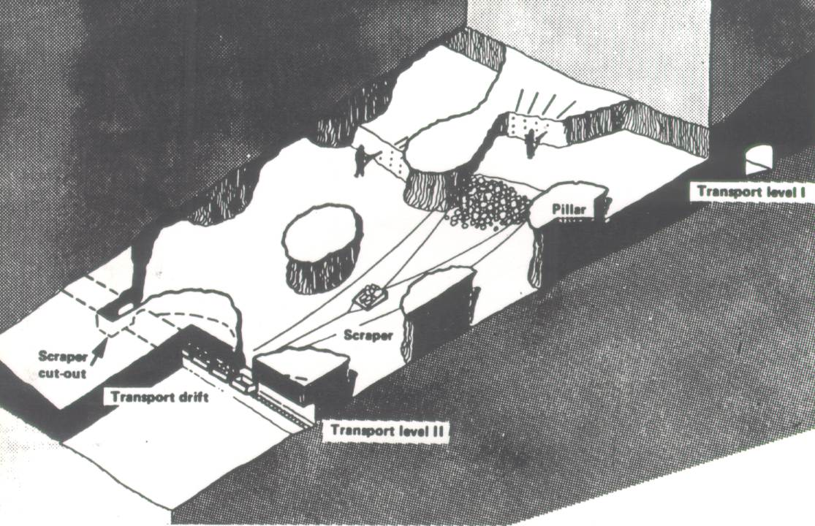
Room and Pillar

Slide 20
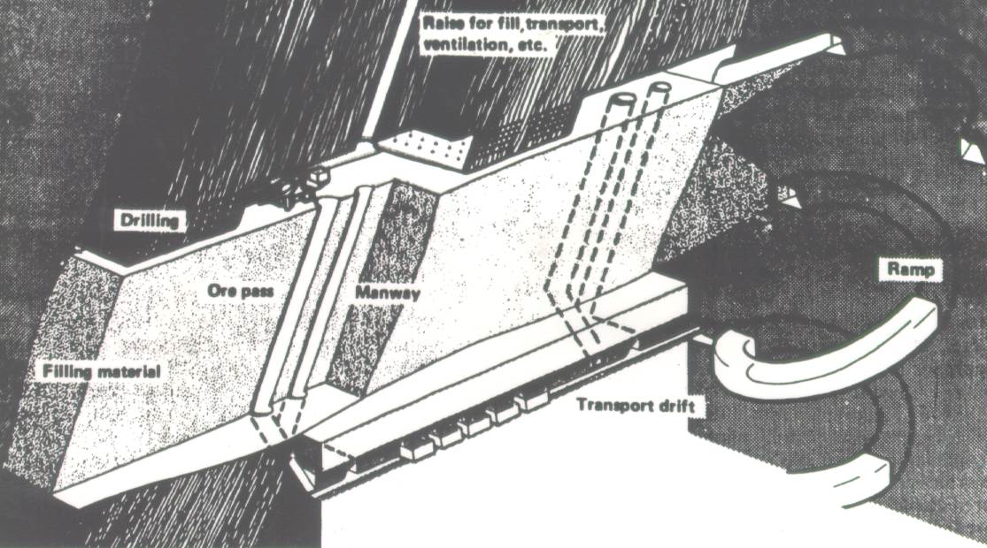
Cut and Fill

Slide 21
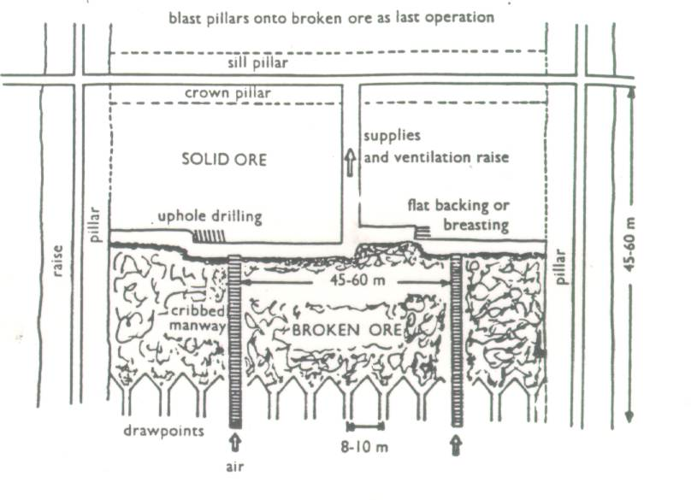
Shrinkage Stoping

Slide 22
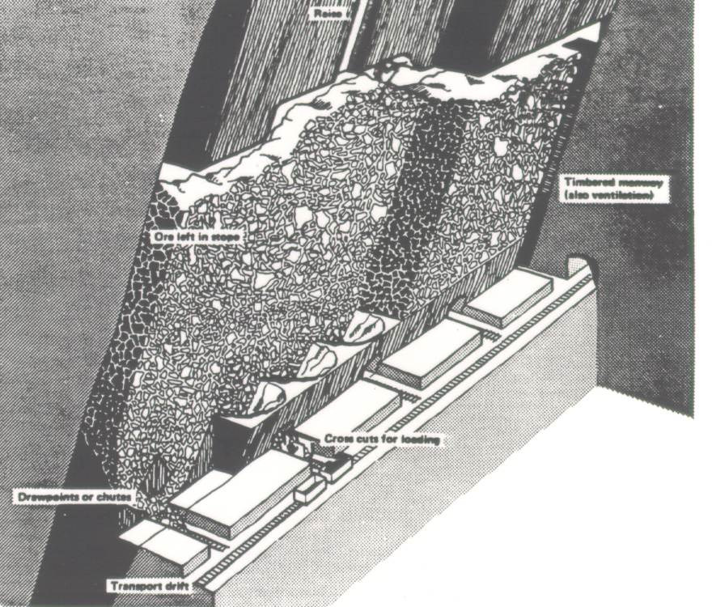
Shrinkage Stoping:

Slide 23
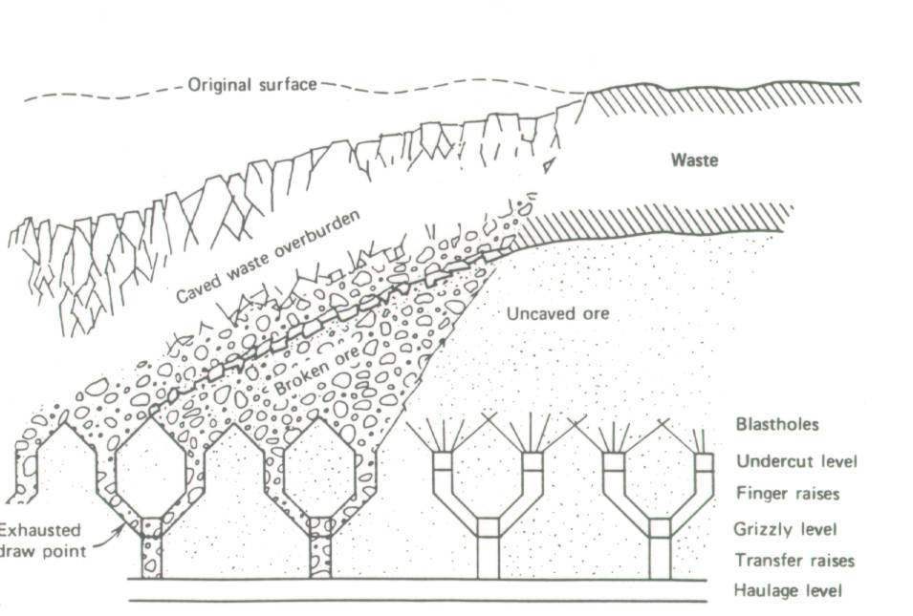
Block Caving:

Slide 24
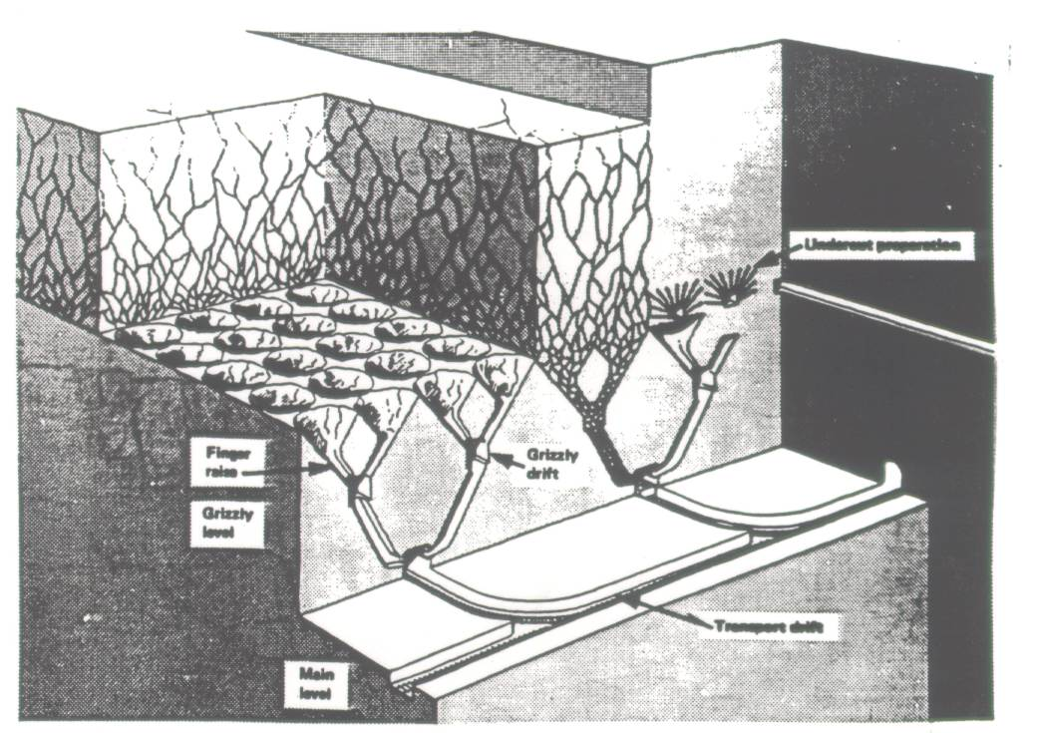
Block Caving:

